Slide 1
UNIVERSIDADE ABERTA DO SUS – UNASUS UNIVERSIDADE FEDERAL DE PELOTAS ESPECIALIZAÇÃO EM SAÚDE DA FAMÍLIA MODALIDADE À DISTÂNCIA
Melhoria da Atenção ao Pré-Natal e Puerpério na UBSF São Miguel II, Rio Grande/RS.
Especializanda: Prisca Saray Nunez Millan
Orientador: Stelita Pacheco Dourado Neta
Pelotas. 2015

Slide 2
Introdução
Em face da progressiva expansão do processo de organização dos serviços de atenção básica nos municípios, a qualificação dos profissionais de saúde ainda é um desafio, sobretudo no que diz respeito ao processo do cuidado, ao acesso a exames e aos seus resultados em tempo oportuno, bem como à integração da Atenção Básica (AB) com a rede, voltada para o cuidado materno-infantil.
Melhores resultados na atenção ao pré-natal e puerpério serão alcançados com um trabalho qualificado nas equipes de APS e na integração com os demais níveis da Rede de Atenção em Saúde.

Slide 3
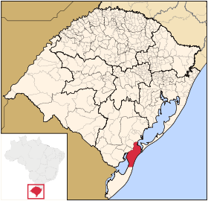
Caracterização do município
Rio Grande/RS
População total: 207.036 habitantes
(IBGE, 2014).
Sistema de saúde composto por:
22 UBS com ESF
8 UBS tradicionais
36 Equipes de Saúde Familiar
3 Centro de Atenção Psicossocial(CAPS)
4 Unidades Hospitalares
Figura1Mapa localização de Rio Grande no estado do Rio Grande do sul e no Brasil .
Fonte: https://pt.wikipedia.org

Slide 4
Caracterização da UBSF São Miguel II ou/15
Zona urbana
2 ESF(População total: 4257 habitantes)
Equipe (98)composta por:
1 Médica clínica geral
1 Enfermeira
1 Técnica de enfermagem
6 Agentes Comunitárias de saúde
População vinculada: 2396 pessoas,6 microareas,838 famílias

Slide 5
Ação programática na UBS antes da intervenção
Usuárias faltosas às consultas.
Ausência de busca ativa.
Usuárias que não faziam acompanhamento na UBS.
Poucas usuárias com risco obstétrico avaliado.
Adesão inadequada das gestantes e puérperas.
Baixo nivel de planejamento no trabalho.
Baixa organização do serviço.
Registro deficiente na ficha espelho.
Pouca qualidade das atividades educativas.

Slide 6
Objetivo geral
Melhorar a Atenção ao Pré-Natal e Puerpério na UBS São Miguel II, Rio Grande/RS.

Slide 7
Metodologia
Projeto de intervenção a realizar em 12 semanas.
Envolver toda a equipe 98 da UBSF São Miguel e as usuárias gestantes e puérperas.
Desenvolver ações em quatro eixos programáticos
Monitoramento e avaliação.
Organização e gestão do serviço.
Engajamento público.
Qualificação na prática clínica.

Slide 8
Logística
Manual Técnico de Pré-natal e Puerpério do Ministério da Saúde, 2013 (BRASIL, 2013).
Instrumentos de registros específicos (Cartão da gestante, prontuários, fichas espelho de gestantes e puérperas disponibilizadas pelo curso e impressas pela gestão municipal, planilhas eletrônicas de coleta de dados.
Registro de agendamentos.

Slide 9
Logística
Capacitação da equipe sobre o protocolo de atenção pré-natal e registros para coleta da informação e o trabalho com estes documentos.
Capacitação de todos os ACS para o cadastramento das usuárias e para busca ativa das gestantes e puérperas faltosas as consultas.
Garantir a solicitação dos exames complementares.
Implantação e registro adequado na ficha de acompanhamento.

Slide 10
Ações a serem realizadas
Monitorar o número de usuárias gestantes e puérperas cadastradas.
Melhorar a qualidade do exame clinico e os acolhimentos para as gestantes e puérperas.
Organizar visitas domiciliares para procurar aquelas usuárias faltosas às consultas.

Slide 11
Desenvolver atividades de educação para saúde sobre importância do pré-natal e puerpério, alimentação saudável, saúde bucal, riscos dos hábitos tóxicos, AME, anticoncepção pós parto entre outros através dos grupos realizados e nas atividades individuais.

Slide 12
Objetivos, Metas e Resultados
Objetivo 1 Ampliar a cobertura do Programa de Pré-Natal e Puerpério

Slide 13
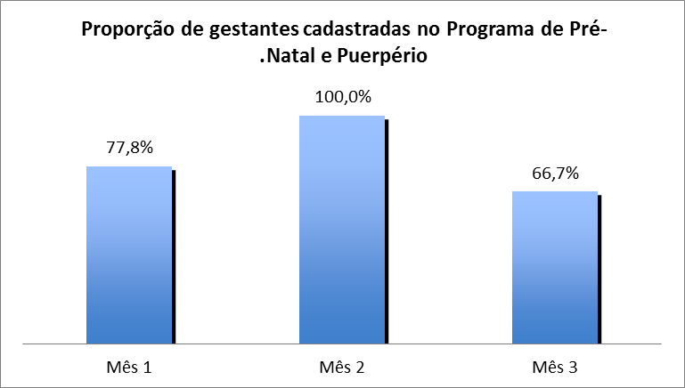
Meta 1 Alcançar 100% de cobertura das gestantes cadastradas no Programa de Pré-Natal e Puerpério da UBS. Indicador 1: Proporção de gestantes cadastradas no Programa de Pré-Natal e Puerpério.
Resultado:
Mês 1- 14 (77,8%) Mês 2- 18(100%) Mês 3- 12(66,7 %)

Slide 14
Meta 2. Garantir a 100% das puérperas cadastradas no programa de Pré-Natal e Puerpério da UBS consulta puerperal antes dos 42 dias após o parto. Indicador 1.2. Proporção de puérperas com consulta até 42 dias após o parto.
Resultado:
Mês 1- 3 (100%) Mês 2- 6 (100%) Mês 3- 5(100 %)

Slide 15
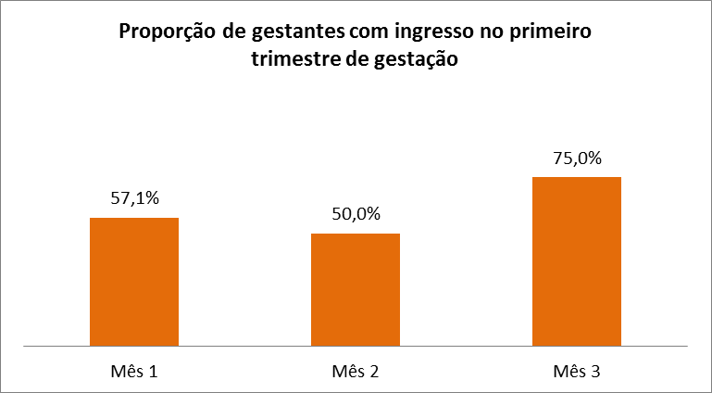
Objetivo 2 Melhorar a qualidade da atenção ao pré-natal realizado. Meta 3 Garantir a 100% das gestantes o ingresso no primeiro trimestre de gestação. Indicador 2.1 Proporção de gestantes com ingresso no Programa de Pré-natal no primeiro trimestre de gestação.
Resultado:
Mês 1- 8 (57,1%) Mês 2- 9 (50,0%) Mês 3- 9 (75,0%)

Slide 16
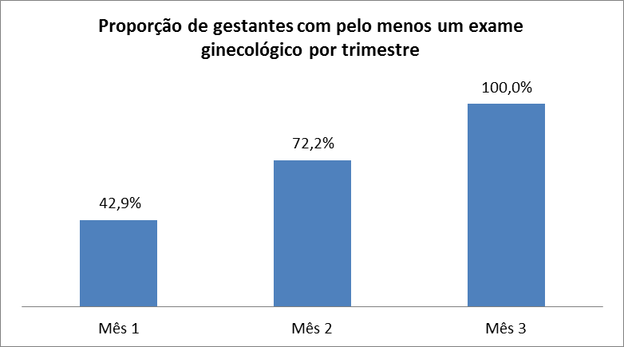
Meta 4 Realizar pelo menos um exame ginecológico por trimestre em 100% das gestantes.
Indicador 2.2 Proporção de gestantes com pelo menos um exame ginecológico por trimestre.
Resultado:
Mês 1-6 (42,9%) Mês 2- 13 (72,2%) Mês 3-12 (100%)

Slide 17
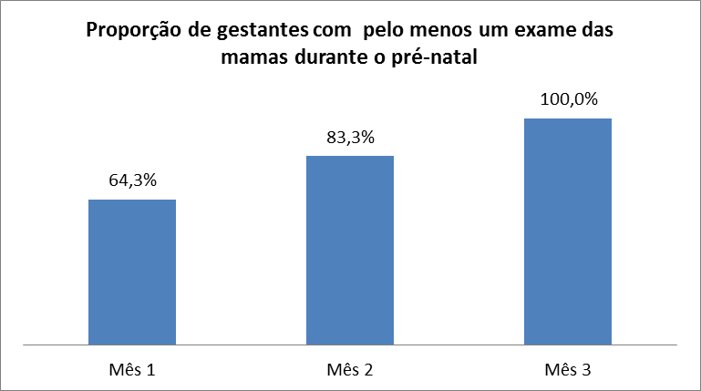
Meta 5 Realizar pelo menos um exame de mamas em 100% das gestantes.
Indicador 2.3 Proporção de gestantes com pelo menos um exame de mamas durante o pré-natal.
Resultado:
Mês 1-9 (64,3%) Mês 2- 15 (83,3%) Mês 3-12 (100%)

Slide 18
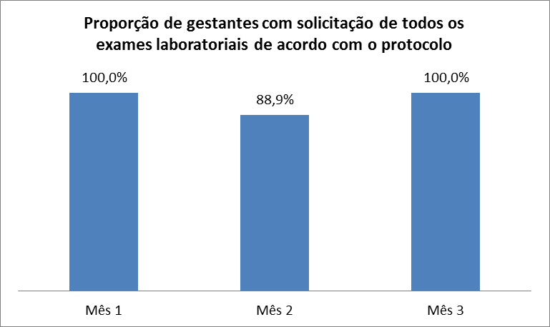
Meta 6 Solicitar todos os exames laboratoriais definidos pelo protocolo a 100% das gestantes.
Indicador 2.4 Proporção de gestantes com solicitação de todos os exames laboratoriais de acordo com o protocolo.
Resultado:
Mês 1-14 (100%) Mês 2- 16 (88,9%) Mês 3-12 (100%)

Slide 19
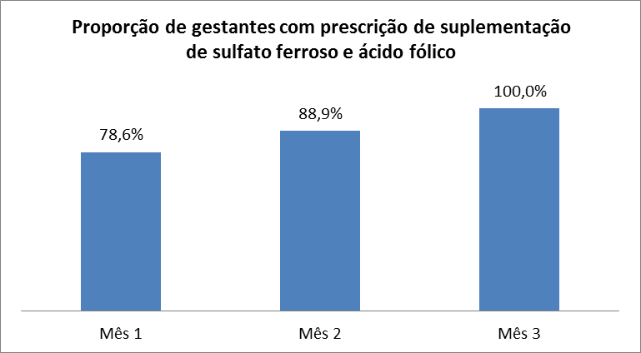
Meta 7 Prescrever sulfato ferroso e ácido fólico definidos pelo protocolo a 100% das gestantes.
Indicador 2.5 Proporção de gestantes com prescrição de sulfato ferroso e ácido fólico.
Resultado:
Mês 1-11(78,6%) Mês 2- 16 (88,9%) Mês 3-12 (100%)

Slide 20
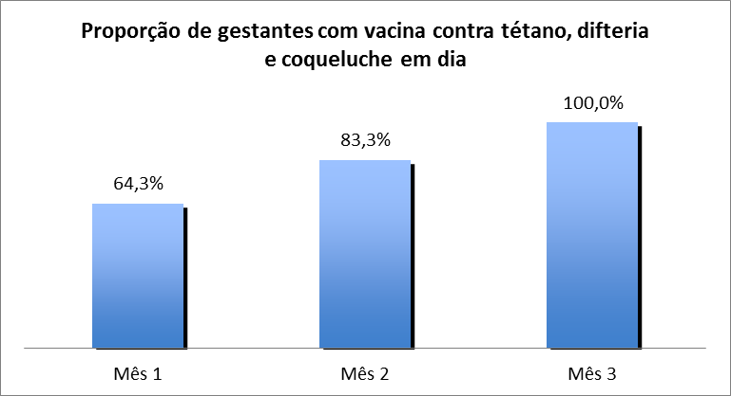
Meta 8 Garantir a 100% das gestantes a atualização da vacina contra o tétano e difteria, incluindo a recomendação para a coqueluche.
Indicador 2.6 Proporção de gestantes com a vacina contra o tétano, difteria e coqueluche atualizada.
Resultado:
Mês 1-9 (64,3%) Mês 2- 15 (83,3%) Mês 3-12 (100%)

Slide 21
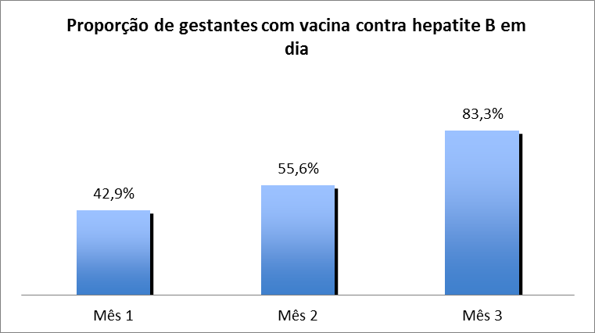
Meta 9 Garantir que 100% das gestantes estejam com o esquema de vacina contra hepatite B completo.
Indicador 2.7 Proporção de gestantes com o esquema de vacina contra hepatite B completo.
Resultado:
Mês 1- 6 (42,9%) Mês 2- 10 (55,6%) Mês 3-10 (83,3%)

Slide 22
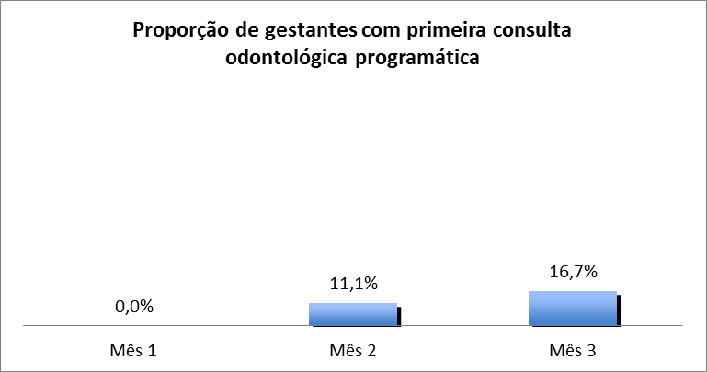
Meta 10 Garantir a primeira consulta odontológica programática para 100% das gestantes.
Indicador 2.8 Proporção de gestantes com primeira consulta odontológica programática.
Resultado:
Mês 1-0 (0,0%) Mês 2- 2 (11,1%) Mês 3-2 (16,7%)

Slide 23
Meta 11 Examinar as mamas em 100% das puérperas cadastradas no Programa de Pré-Natal e Puerpério.
Meta 12 Examinar o abdome em 100% das puérperas cadastradas no Programa de Pré-Natal e Puerpério.
Meta 13 Realizar exame ginecológico em 100% das puérperas cadastradas no Programa de Pré-Natal e Puerpério.
Meta 14 Avaliar o estado psíquico em 100% das puérperas cadastradas no Programa de Pré-Natal e Puerpério.
Resultados: As quatro metas foram cumpridas ao atingir o 100% das usuárias examinadas e avaliadas em cada um dos três meses.
Mês 1-3(100%) Mês 2- 6 (100 %) Mês 3-5 (100 %)

Slide 24
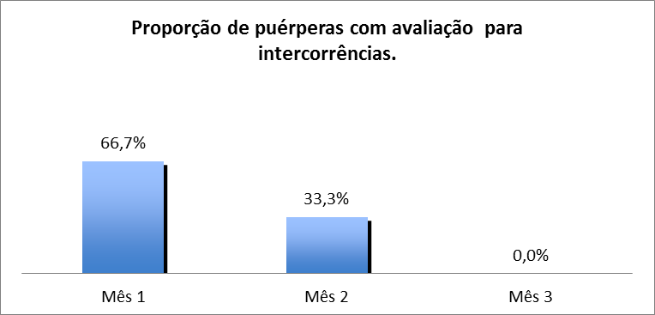
Meta 15 Avaliar intercorrências em 100% das puérperas cadastradas no Programa de Pré-Natal e Puerpério.
Indicador 2.13 Proporção de puérperas com avaliação para intercorrências.
Resultado:
Mês 1- 2 (66,7%) Mês 2- 2 (33,3%) Mês 3-0 (0,0%)

Slide 25
Meta 16 Prescrever a 100% das puérperas um dos métodos de anticoncepção de Pré-Natal e Puerpério.
Indicador 2.14 Proporção de puérperas que receberam prescrição de algum método de anticoncepção.
Resultado:
Mês 1-3 (100%) Mês 2- 6 (100%) Mês 3-5 (100%)

Slide 26
Objetivo 3. Melhorar a adesão ao Programa de Pré-Natal e Puerpério.
Meta 17 Realizar busca ativa de 100% das gestantes faltosas às consultas de pré-natal.
Resultado: todas faltosas receberam busca ativa em seu respectivo mês
Mês 1-3 (100%) Mês 2- 4 (100%) Mês 3-3 (100%)
Meta 18 Realizar busca ativa em 100% das puérperas que não fizeram a consulta de puerpério até 30 dias após o parto.
Resultado: todas as puérperas fizeram a consulta puerperal em tempo, durante a intervenção.
Mês 1-0 (0%) Mês 2- 0 (0%) Mês 3-0(0%)

Slide 27
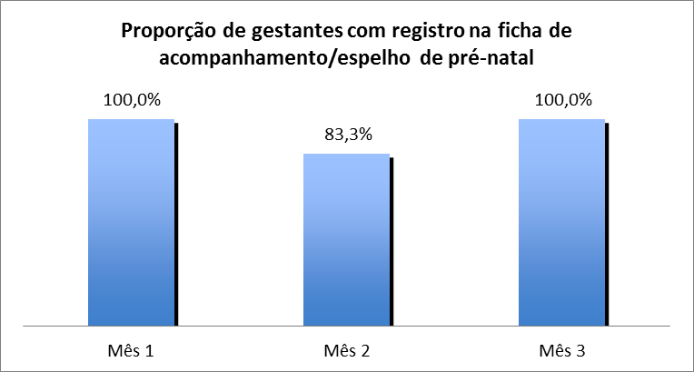
Objetivo 4 Melhorar o registro do Programa de Pré-Natal e Puerpério.
Meta 19 Manter registro na ficha de acompanhamento/espelho de pré-natal em 100% das gestantes.
Indicador 4.1 Proporção de gestantes com registro na ficha de acompanhamento/espelho de pré-natal.
Resultado:
Mês 1- 14 (100%) Mês 2- 15 (88,3%) Mês 3-12 (100%)

Slide 28
Meta 20 Manter registro na ficha de acompanhamento do Programa de Pré-natal e Puerpério 100% das puérperas.
Indicador 4.2 Proporção de puérperas com registro na ficha de acompanhamento do Programa de Pré-Natal e Puerpério.
Resultado:
Mês 1-3 (100%) Mês 2- 6 (100%) Mês 3-5 (100%)

Slide 29
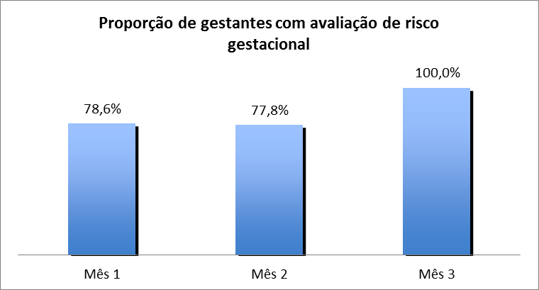
Objetivo 5 Realizar avaliação de risco.
Meta 21 Avaliar risco gestacional em 100% das gestantes.
Indicador 5.1 Proporção de gestantes com avaliação de risco gestacional.
Resultado:
Mês 1- 11 (78,6%) Mês 2-14 (77,8%) Mês 3-12 (100%)

Slide 30
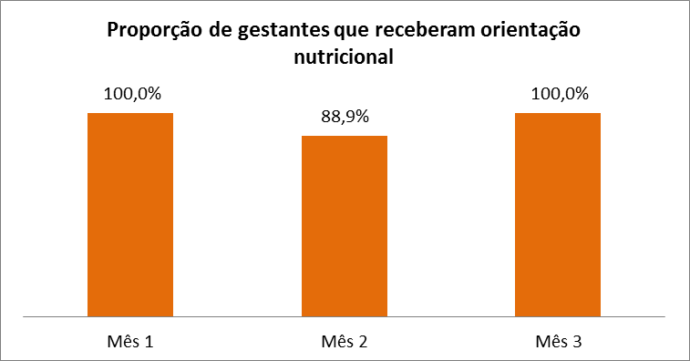
Objetivo 6 Promover a saúde no pré-natal.
Meta 22 Garantir a 100% das gestantes orientação nutricional durante a gestação.
Indicador 6.1 Proporção de gestantes que receberam orientação nutricional.
Resultado:
Mês 1- 14(100%) Mês 2-16 (88,9 %) Mês 3-12 (100%)

Slide 31
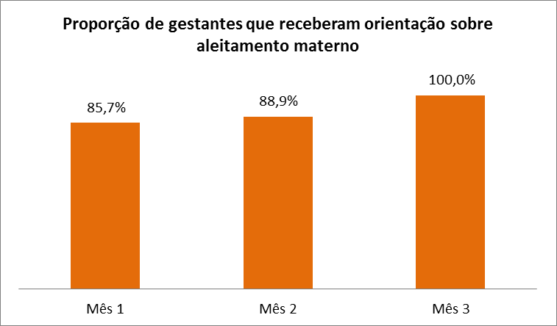
Meta 23 Orientar o aleitamento materno a 100% das gestantes. Indicador 6.2 Proporção de gestantes que receberam orientação sobre aleitamento materno.
Resultado:
Mês 1- 12 ( 85,7%) Mês 2-16 (88,9 %) Mês 3-12 (100%)

Slide 32
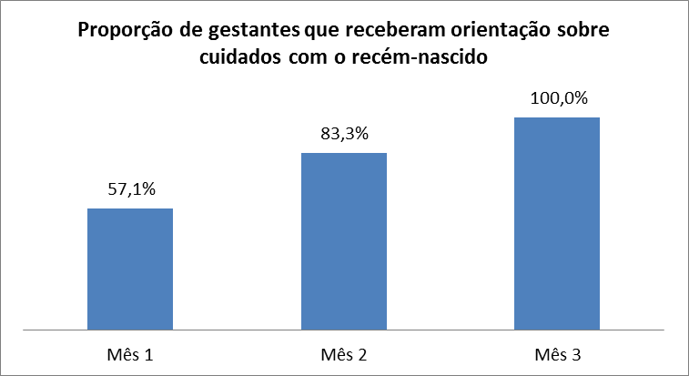
Meta 24 Orientar 100% das gestantes sobre os cuidados com o recém-nascido.
Indicador 6.3 Proporção de gestantes que receberam orientação sobre os cuidados com o recém-nascido.
Resultado:
Mês 1- 8 (57,1%) Mês 2-15 (83,3%) Mês 3-12 (100%)

Slide 33
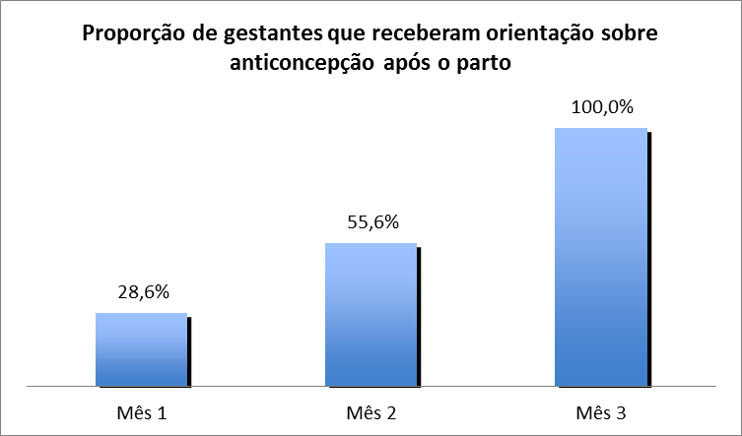
Meta 25 Orientar 100% das gestantes sobre anticoncepção após o parto.
Indicador 6.4 Proporção de gestantes que receberam orientação sobre anticoncepção após o parto.
Resultado:
Mês 1- 4 (28,6%) Mês 2-10 (55,6%) Mês 3-12 (100%)

Slide 34
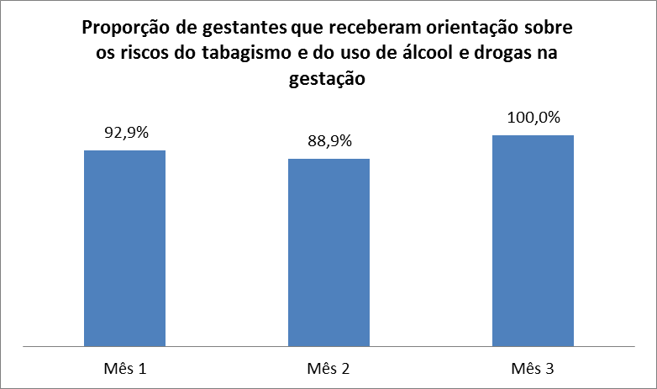
Meta 26 Orientar 100% das gestantes sobre os riscos do tabagismo e do uso de álcool e drogas na gestação.
Indicador 6.5 Proporção de gestantes que receberam orientação sobre os riscos do tabagismo e do uso de álcool e drogas na gestação.
Resultado:
Mês 1- 13 (92,9%) Mês 2-16 (88,9%) Mês 3-12 (100%)

Slide 35
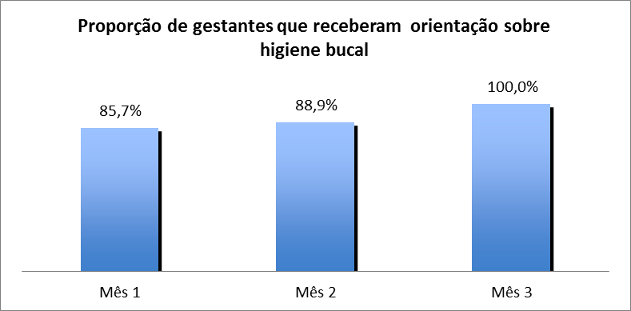
Meta 27 Orientar 100% das gestantes sobre higiene bucal.
Indicador 6.6 Proporção de gestantes que receberam orientação sobre higiene bucal.
Resultado:
Mês 1- 12 (85.7%) Mês 2-16 (88,9%) Mês 3-12 (100%)

Slide 36
Meta 28 Orientar 100% das puérperas cadastradas no Programa de Pré-Natal e Puerpério sobre os cuidados do recém-nascido.
Meta 29 Orientar 100% das puérperas cadastradas no Programa de Pré-Natal e Puerpério sobre aleitamento materno exclusivo.
Meta 30 Orientar 100% das puérperas cadastradas no Programa de Pré-Natal e Puerpério sobre planejamento familiar.
Resultado: As metas acima, foram cumpridas, atingindo 100% das usuárias avaliadas no período.
Mês 1-3 (100%) Mês 2- 6 (100%) Mês 3-5 (100%)

Slide 37
Discussão
Importância da intervenção:
EQUIPE
Melhorou a capacitação da equipe.
Equipe mais unida e comprometida.
SERVIÇO
Melhor organização do trabalho na UBS.
Melhoria dos registros e a qualificação da atenção.
COMUNIDADE
Maior vínculo com a comunidade.
Melhor qualidade do atendimento.

Slide 38
Reflexão crítica sobre o processo pessoal de aprendizagem
Aumento na qualificação profissional, qualificando o atendimento.
Visão integral e detalhada da situação de Saúde da UBSF, favorecendo uma melhor organização, avaliação e assistência a todos os usuários .
Melhora das relações interpessoais com colegas e comunidade.
Conhecimento mais real e atualizado da situação de Saúde do país e do desenvolvimento da Atenção Básica de Saúde do Brasil.
Maior conhecimento dos protocolos de atendimento no Brasil.

Slide 39
REFERÊNCIAS:
BRASIL. Ministério da Saúde. Secretaria de Atenção à Saúde. Departamento de Atenção Básica. Atenção ao pré-natal de baixo risco. Ministério da Saúde. Secretaria de Atenção à Saúde. Departamento de Atenção Básica. Brasília: Editora do Ministério da Saúde, 2013. 318 p.: il. – (Série A. Normas e Manuais Técnicos) (Cadernos de Atenção Básica, n° 32). Disponível em:<http://189.28.128.100/dab/docs/publicacoes/geral/caderno_atencao_pre_natal_baixo_risco.pdf>.
IBGE. Instituto Brasileiro de Geografia e Estadística, 2014. Disponível em:www.ibge.gov.br.

Slide 40
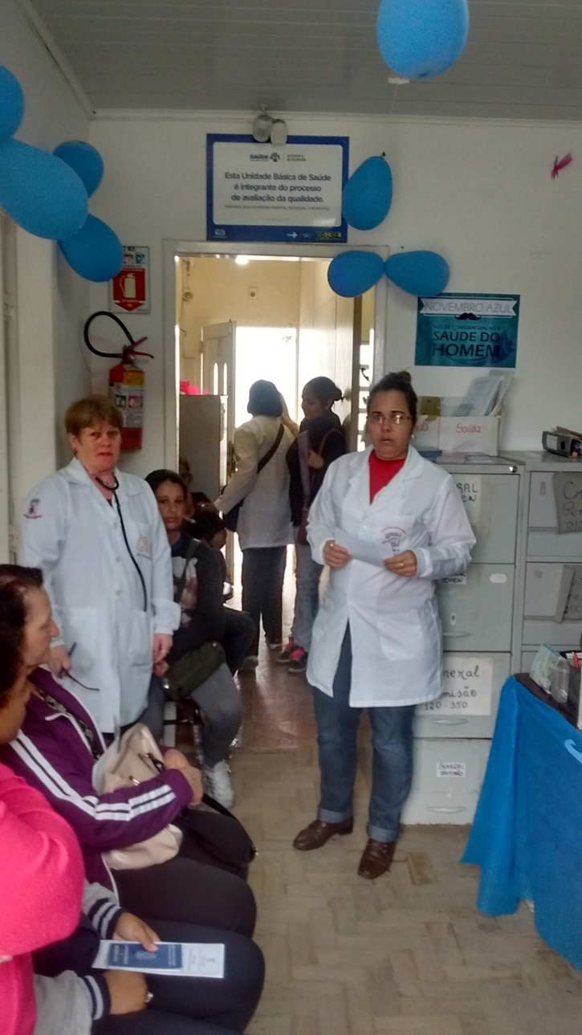
Obrigada!

